Slide 1
Интегрированный подход в формировании профессиональных компетенций обучающихся на учебном занятии
Заместитель директора по учебной работе
ОГБПОУ Большенагаткинский ТТиС
Любавина Татьяна Юрьевна

Slide 2
Какие условия необходимо создать для формирования компетенций?

Slide 3
Компетентность проявляется в деятельности, следовательно, необходимо создать такую деятельность в рамках учебного процесса;
С первых занятий научить обучающихся организовывать собственную деятельность, ориентироваться в нормативно-правовых документах, которые содержат в себе требования к выполнению профессиональных работ, научить представлять информацию с использованием ИКТ и т.д.;
При освоении профессионального модуля и всей образовательной программы применять междисциплинарную интеграцию, что позволит обучающемуся воспринимать профессиональные умения и знания целостно, способствовать формированию профессиональных компетенций.

Slide 4
Системно - деятельностный подход –
это организация учебного процесса,
в котором главное место отводится активной и разносторонней,
в максимальной степени самостоятельной познавательной деятельности обучающегося.

Slide 5
Принципы обучения
Индивидуальный подход
Саморазвитие
Активность
Совместная деятельность
У и у
Интеграция теории и практики

Slide 6
Цель интеграции в обучение: формирование целостного видения мира

Slide 7
Интеграция
Цикловые связи
Междисциплинарные связи
Внутридисциплинарные связи

Slide 8
Виды занятий
Бинарное занятие
Производственная практика
Интегрированное занятие
Межпредметное занятие

Slide 9
Бинарный урок
МДК Оценка качества товаров и основы экспертизы
Естествознание
Цели бинарного занятия
1. Создать условия для мотивированного практического применения знаний, навыков и умений.
2. Совершенствовать коммуникативно-познавательные умения, направленные на систематизацию и углубление знаний, и обмена этими знаниями в условиях речевого общения;
3. Развивать интерес к будущей профессиональной деятельности , дать обучающимся возможность увидеть результаты своего труда и получить от него радость и удовлетворение.

Slide 10
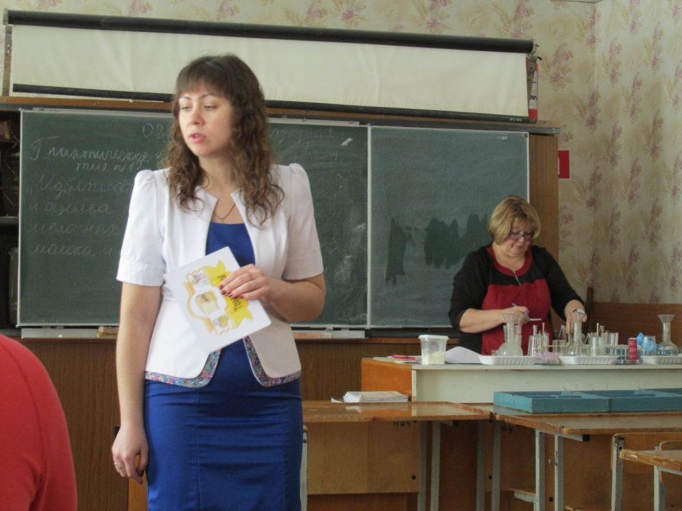
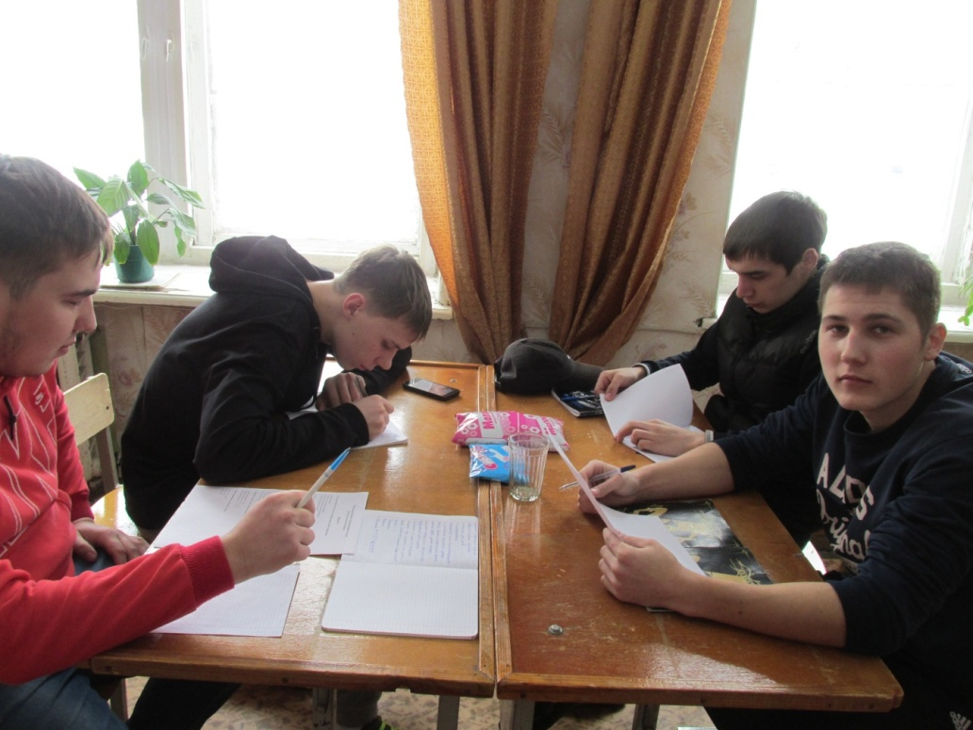

Slide 11
Требования к студенту – участнику интегрированного урока
находить и обрабатывать информацию, используя различные источники;
критически рассматривать и осмысливать полученную информации;
предъявлять и обсуждать собственные выводы, вступать в дискуссию
выслушивать и принимать во внимание аргументированные выводы других
выступать публично, литературно излагая свои мысли

Slide 12
Интеграция дисциплин позволила:
уйти от повторений в процессе изложения учебного материала по различным дисциплинам;
повысить уровень профессиональной направленности предметов гуманитарного и естественнонаучного циклов;
устранить фрагментарность знаний;
формировать системно-целостный взгляд на мир

Slide 13
Применяя современные технологии педагог развивается сам!
Желаю вам успехов в саморазвитии!

Slide 14
Спасибо за внимание!

